Slide 1
IT4853 Tìm kiếm và trình diễn thông tin
Bài 20. Vấn đề tìm kiếm trên Web
IIR.C19. Web search basics
TS. Nguyễn Bá Ngọc, Bộ môn Hệ thống thông tin, Viện CNTT & TT
ngocnb@soict.hust.edu.vn
Hà Nội, 2016

Slide 2
Nội dung chính
Dữ liệu Web
Ước lượng kích thước chỉ mục
Căn bản tìm kiếm trên Web

Slide 3
Sao lưu dữ liệu Web
http://www.archive.org
Được ví như “cỗ máy thời gian” với khả năng hiển thị trang web như trong quá khứ
Thu gom bởi Alexa và Compaq
Năm 2001 quy mô 4 tỉ trang (40 TB)
Năm 2002: 100TB

Slide 4
Khó khăn đối với tìm kiếm trên Web
Phân tán;
Thay đổi thường xuyên;
Rất lớn;
Phi cấu trúc;
Nhiều trùng lặp;
Chất lượng không đồng nhất;
Đa ngôn ngữ.

Slide 5
Đặc điểm đồ thị Web
Coi mỗi trang web (được xác định bởi một url duy nhất) là một đỉnh của độ thị, các siêu liên kết là các cạnh có hướng của đồ thị.
Broder et al (2000), WWW9
Công trình nghiên cứu tính chất đồ thị web quy mô lớn
Dữ liệu được thu thập hai lần từ AltaVista
Tháng 5 năm 99: 203M trang, 1.5 tỉ liên kết;
Tháng 10 năm 99: 271M trang, 2.1 tỉ liên kết.

Slide 6
Những khái niệm cơ bản của đồ thị
Bậc-vào của một đỉnh là số cạnh đi tới đỉnh đó
Bậc-ra: số cạnh đi ra từ đỉnh
Đường kính của đồ thị:
Giá trị cực đại của các độ dài ngắn nhất giữa tất cả cặp đỉnh (u, v).
Thành phần liên thông:
Thành phần liên thông yếu (WCC – Weakly connected component) là tập đỉnh trong đồ thị vô hướng, trong đó luôn tồn tại đường đi giữa hai nút bất kỳ;
Thành phần liên thông mạnh (SCC – Strongly connected component) là thành phần liên thông trong đồ thị có hướng.

Slide 7
Kết quả nghiên cứu
Broder et al (2000), WWW9
Số lượng trang với bậc vào i ∝ 1/i^{2.1}
Thống nhất với những nghiên cứu trên quy mô nhỏ hơn
Kích thước của thành phần liên kết cũng tuân theo quy luật lũy thừa
WCC lớn nhất 91%, SCC lớn nhất 26%

Slide 8
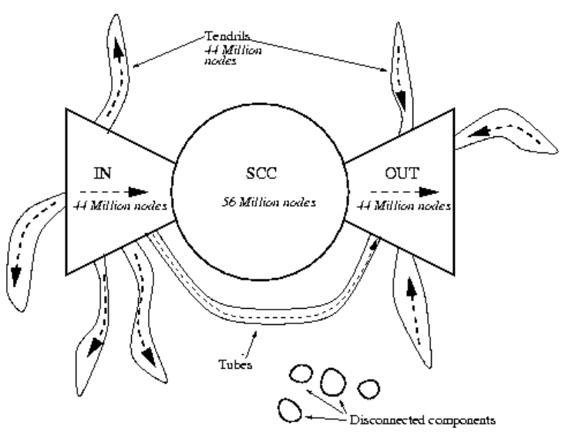
Kết quả nghiên cứu (2)
Cấu trúc hình nơ của dữ liệu Web
Notes:
Có thể đi từ trang bất kỳ trong IN tới trang bất kỳ trong SCC
Có thể đi từ trang bất kỳ trong SCC tới trang bất kỳ trong OUT
Có thể đi từ trang bất kỳ trong SCC tới trang bất kỳ trong SCC
Một tập nhỏ ngoài SCC dẫn từ IN tới OUT

Slide 9
Kết quả nghiên cứu (3)
Đường kính tối thiểu của SCC là 28
Đường kính của toàn bộ Web là trên 500
Không phải tất cả cặp đỉnh đều liên thông
Cho cặp (u, v) ngẫu nhiên, P(path(u, v))=0,24
Xác suất tồn tại đường đi từ u đến v là 0,24
Độ dài trung bình của đường dẫn có hướng là 16
Đường dẫn vô hướng là 6
Tuy nhiên trong trường hợp tổng quát, Web có mức liên thông cao
Nếu loại bỏ đỉnh với bậc vào > 5, trên Web vẫn tồn tại thành phần liên thông yếu ~ 59M nút

Slide 10
Nội dung chính
Dữ liệu Web
Ước lượng kích thước chỉ mục
Căn bản tìm kiếm trên Web

Slide 11
Quy mô dữ liệu web
Dữ liệu web có thể coi là vô hạn
Nội dung động
Soft 404: www.yahoo.com/<anything>
Web tĩnh chứa nhiều trùng lặp (~30%)

Slide 12
Kích thước chỉ mục của công cụ tìm kiếm
Công cụ tìm kiếm đánh chỉ mục web tĩnh và web động;
Các công cụ tìm kiếm khác nhau có dữ liệu chỉ mục khác nhau:
Độ sâu url, luật phát hiện spam, độ ưu tiên v.v.
… thu thập các nội dung khác nhau từ một URL

Slide 13
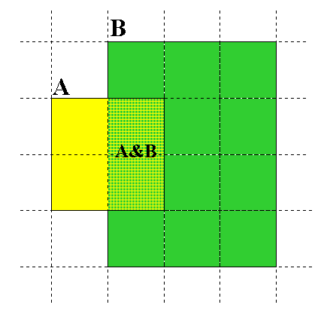
Tỉ lể chỉ mục
Sec. 19.5
Lấy mẫu ngẫu nhiên URLs từ A, kiểm tra nếu có trong B;
và ngược lại
A ∩ B
A ∩ B = (1/2) * Size A
A ∩ B = (1/6) * Size B
(1/2)*Size A = (1/6)*Size B
∴ Size A / Size B =
(1/6)/(1/2) = 1/3
Phép thử: (i) Lấy mẫu (ii) Kiểm tra

Slide 14
Lấy mẫu URLs
Mục tiêu: Sinh ngẫu nhiên URL và kiểm tra tồn tại trong chỉ mục.
Khó xây dựng giải thuật sinh ngẫu nhiên URL trong toàn bộ Web.
Có thể sinh ngẫu nhiên URL có trong chỉ mục của công cụ tìm kiếm.
Giải pháp 1: Sinh ngẫu nhiên URL trong chỉ mục của công cụ tìm kiếm.
Xác định tỉ lệ chỉ mục
Giải pháp 2: Random walks / địa chỉ IP
Trên lý thuyết có thể ước lượng kích thước Web.

Slide 15
Ước lượng kích thước của Web [Lawr98, Bhar98a]
Giả sử các công cụ tìm kiếm đánh chỉ mục một tập con ngẫu nhiên của Web
Nếu E2 chứa x% của E1,
thì E2 cũng chứa x%
của Web
Biết kích thước E2
Kích thước Web = 100*E2/x
E2
E1
WEB
Bharat & Broder: 200 M (Nov 97), 275 M (Mar 98)
Lawrence & Giles: 320 M (Dec 97)

Slide 16
Các truy vấn trong nghiên cứu của Lawrence và Giles
Sec. 19.5
adaptive access control
neighborhood preservation topographic
hamiltonian structures
right linear grammar
pulse width modulation neural
unbalanced prior probabilities
ranked assignment method
internet explorer favourites importing
karvel thornber
zili liu
softmax activation function
bose multidimensional system theory
gamma mlp
dvi2pdf
john oliensis
rieke spikes exploring neural
video watermarking
counterpropagation network
fat shattering dimension
abelson amorphous computing

Slide 17
Tỉ lệ đánh chỉ mục Web
Lawrence and Giles (1998) xác định cận dưới đối với Web: 320M trang có thể đánh chỉ mục.
Công cụ tìm kiếm chỉ phủ một phần nhỏ của Web:
HotBot phủ 34%,
AltaVista, 28%
Northern Light, 20%
Excite, 14%
Infoseek, 10%
Lycos, 3%

Slide 18
Nội dung chính
Dữ liệu Web
Ước lượng kích thước chỉ mục
Căn bản tìm kiếm trên Web

Slide 19
Vai trò của công cụ tìm kiếm web
Là động lực thúc đẩy người dùng công bố nội dung trên web
Có nên công bố thông tin nếu không ai đọc nó?
Có nên công bố nội dung nếu không thu được lợi nhuận?
Tìm kiếm giải quyết vấn đề kinh phí vận hành web
Máy chủ, thiết bị mạng, việc biên soạn nội dung v.v.
Ngày nay phần lớn chi phí được trả nhờ quảng cáo trong tìm kiếm;

Slide 20
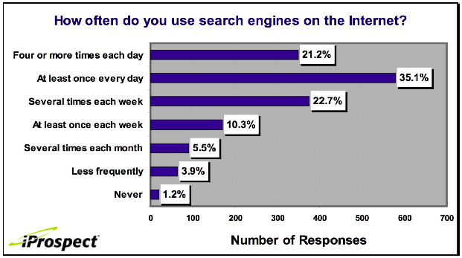
Tìm kiếm là hoạt động thường xuyên nhất trên Web

Slide 21
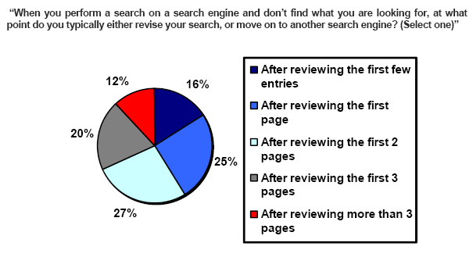
Phạm vi tìm kiếm kết quả
(Source: iprospect.com WhitePaper_2006_SearchEngineUserBehavior.pdf)

Slide 22
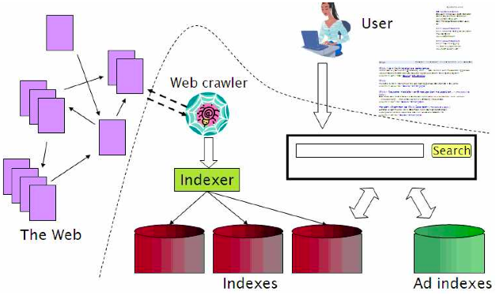
Tổng quan công cụ tìm kiếm trên Web

Slide 23
Nhu cầu thông tin
Need [Brod02, RL04]
Thông tin (Informational): Học về một vấn đề nào đó (~40%/65%)
Định vị (Navigational): Địa chỉ một trang cụ thể (~25%/15%)
Giao dịch (transactional): Dịch vụ, tải dữ liệu, mua sắm, v.v., (~35%)
Trung gian (Gray areas)

Slide 24
Bài tập 20.1
Nếu số trang có bậc vào i tỉ lệ thuận với 1/i^{2.1}, bậc vào trung bình của một trang web bằng bao nhiêu?
Khi i tăng đến vô cùng điều gì sẽ sảy ra với số trang có bậc vào i: tăng, không đổi, tiến đến 0?

Slide 25
Bài tập 20.2
Giá trị trung bình bậc vào của tất cả các nút bằng 9. Giá trị trung bình bậc ra bằng bao nhiêu?

Slide 26
Bài tập 20.3
Hai công cụ tìm kiếm A và B sinh ngẫu nhiên một số lượng lớn trang web từ chỉ mục. 30% trang của A có trong chỉ mục của B, 50% trang của B có trong chỉ mục của A. Hãy tính tỉ lệ chỉ mục |A|/|B|

